Slide 1
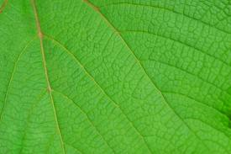
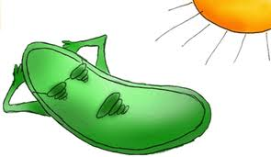
FOTOSÍNTESIS.

Slide 2
La fotosíntesis (del griego antiguo φώτο [foto], "luz", y σύνθεσις [síntesis], "unión") es la conversión de materia inorgánica en materia orgánica gracias a la energía que aporta la luz.

Slide 3
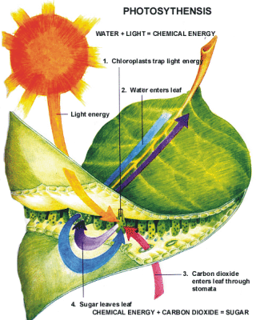
Cada año, la fotosíntesis convierte más de cien mil millones de toneladas métricas de CO₂ y H₂O en celulosa y otros productos vegetales.

Slide 4
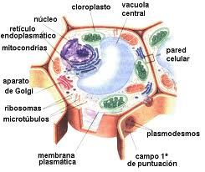
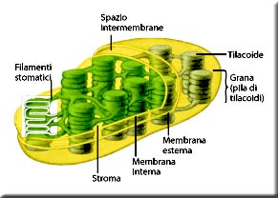

Slide 5
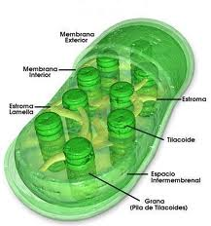
Se lleva a cabo en dos grandes conjuntos de reacciones:
Las primeras requieren la presencia de la luz y se denominan reacciones luminosas o fotoquímicas: se llevan a cabo en la membrana de los tilacoides.

Slide 6
La energía luminosa del Sol provoca dos efectos importantes: estimula las moléculas de clorofila y rompe la molécula de agua en hidrogeno y oxígeno que sale a la atmósfera. En ambos casos se liberan electrones y protones con lo que se produce la energía necesaria para la producción de ATP. Durante estas reacciones también se forma un compuesto generador de energía nicotinamida-adenin-dinucleótido-difosfato (NADPH₂).

Slide 7
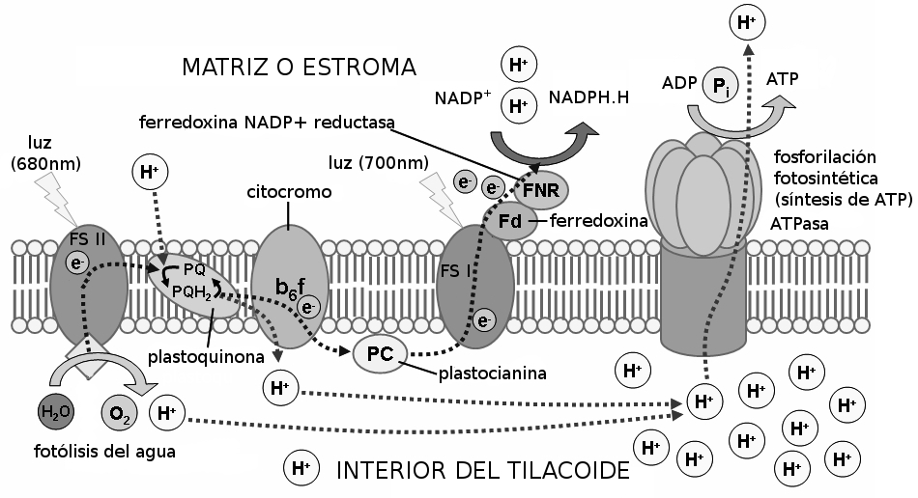

Slide 8
Reacciones obscuras o biosintéticas: ocurren dentro del estroma del cloroplasto y no requieren luz, aunque ello no significa que deban realizarse en la oscuridad; el CO₂ ingresa a las plantas por los estomas (orificios de la superficie de las hojas, a través de los cuales se realiza el intercambio gaseoso de las plantas), el ATP y el NADPH₂ formados en la fase luminosa, fijan el dióxido de carbono, toman el agua y las sales minerales y construyen moléculas orgánicas como la glucosa.

Slide 9
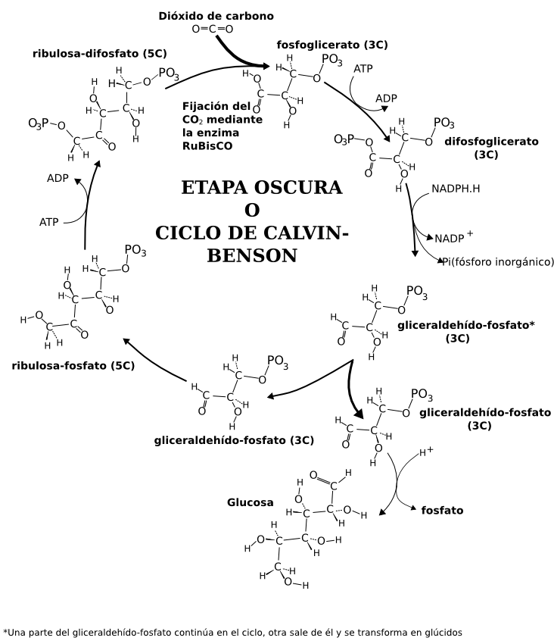

Slide 10
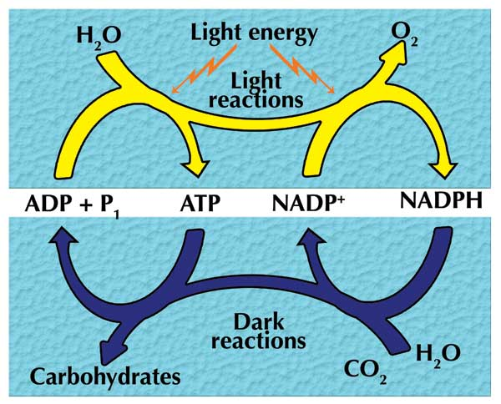
La fórmula general de la fotosíntesis es la siguiente:
6 CO2 + 12H2O → C6H12O6 + 6O2 + 6H2O

Slide 11
